Slide 1

MODELOS DE NEGOCIO Y STARTUPS
TEMA 02
HIPÓTESIS DE PROBLEMAS O NECESIDADES
Identificación de problemas o necesidades insatisfechas del mercado actual
Análisis de Consumidores:
Hábitos de consumo
Análisis de Stakeholders
Validación del Problema
Análisis de la Competencia

Slide 2

INTRODUCCIÓN
DE LA SESIÓN

Slide 3

+ INTRODUCCIÓN
En Startups nos enfocamos en los clientes, así que todo comienza identificando los problemas o necesidades insatisfechas que puedan tener. Para identificar y validar el problema, tenemos que “salir a la calle” y conversar con los Stakeholders que están en torno a ese problema, a través de entrevistas a profundidad. Con esto generamos nuestras primeras propuestas de soluciones innovadoras.
Los clientes son a quienes nos vamos a dirigir. Por eso, es muy importante conocerlos a través de sus hábitos de consumo, con el fin de identificar sus necesidades para adecuar la oferta de soluciones para satisfacerlas de la mejor manera.
Los competidores son quienes actualmente solucionan sus problemas parcial o totalmente, haciéndolo bien o no. Por eso, es importante identificarlos y analizarlos, para adecuar nuestras estrategias de marketing y ventas.

Slide 4
IDENTIFICACIÓN DE PROBLEMAS O NECESIDADES INSATISFECHAS DEL MERCADO ACTUAL

Slide 5

+ IDENTIFICACIÓN DE PROBLEMAS O NECESIDADES INSATISFECHAS DEL MERCADO ACTUAL
CONCEPTO
Un problema es una situación o dificultad que una persona busca solucionar para satisfacer sus necesidades. Identificar problemas o necesidades insatisfechas en el mercado actual es un paso crucial para el éxito de una startup.
Pasos para la identificación de problemas o necesidades insatisfechas:
01
Identificar las características de un grupo de personas a las que nos vamos a dirigir: rasgos demográficos, geográficos, estilos de vida, intereses, deseos, etc.
02
Plantear una hipótesis sobre el (los) problema(s) que creemos que puedan tener este grupo de personas.
03
Tenemos que “salir a la calle” y hablar con estas personas para comprobar si nuestra hipótesis es verdadera y profundizar sobre sus problemas (validación del problema).

Slide 6

+ IDENTIFICACIÓN DE PROBLEMAS O NECESIDADES INSATISFECHAS DEL MERCADO ACTUAL
+ 01. IDENTIFICAR LAS CARACTERÍSTICAS DE UN GRUPO DE PERSONAS A LAS QUE NOS VAMOS A DIRIGIR: INVESTIGACIÓN DE MERCADO
Análisis de Competencia: Estudiar a los competidores directos e indirectos para entender sus fortalezas y debilidades. Esto puede revelar áreas donde el mercado está siendo mal atendido.
Encuestas y Entrevistas: Recoger datos de los consumidores a través de encuestas, entrevistas y grupos focales. Esto ayuda a comprender las frustraciones y deseos del mercado objetivo.
Estudios de Tendencias: Analizar tendencias de la industria y del consumidor para identificar cambios en el comportamiento y necesidades emergentes.

Slide 7

+ IDENTIFICACIÓN DE PROBLEMAS O NECESIDADES INSATISFECHAS DEL MERCADO ACTUAL
+ 02. PLANTEAR UNA HIPÓTESIS SOBRE EL (LOS) PROBLEMA(S) QUE CREEMOS QUE PUEDAN TENER ESTE GRUPO DE PERSONAS: MAPEO DE LA EXPERIENCIA DEL CLIENTE
Customer Journey Mapping: Crear mapas de la experiencia del cliente para identificar puntos de dolor a lo largo del proceso de compra y uso del producto. Esto ayuda a visualizar áreas donde los clientes no están satisfechos.
Puntos de Contacto: Analizar todos los puntos de contacto entre el cliente y la empresa para identificar posibles mejoras en el servicio o producto.

Slide 8

+ IDENTIFICACIÓN DE PROBLEMAS O NECESIDADES INSATISFECHAS DEL MERCADO ACTUAL
+ 03. TENEMOS QUE “SALIR A LA CALLE” Y HABLAR CON ESTAS PERSONAS: ESCUCHA ACTIVA Y MONITORIZACIÓN
Redes Sociales: Utilizar las redes sociales para escuchar conversaciones y quejas de los consumidores. Plataformas como Twitter, Facebook y foros especializados pueden ser valiosas fuentes de información.
Reseñas y Comentarios: Analizar las reseñas y comentarios en sitios web de productos y servicios similares. Las reseñas negativas, en particular, pueden señalar problemas recurrentes.

Slide 9
ANÁLISIS DE CONSUMIDORES: HÁBITOS DE CONSUMO

Slide 10

+ ANÁLISIS DE CONSUMIDORES: HÁBITOS DE CONSUMO
CLIENTES
Los clientes son quienes demandan productos y/o servicios para satisfacer sus necesidades. Hace algunos años, los clientes debían buscar a las empresas para conseguirlo.
Sin embargo, debido a sus mayores exigencias, a las soluciones que trae consigo la tecnología y a la diversidad de productos en el mercado, las empresas deben acercarse a los clientes y, una de las formas de hacerlo, es identificar sus hábitos de consumo.

Slide 11
+ ANÁLISIS DE CONSUMIDORES: HÁBITOS DE CONSUMO
HÁBITOS DE CONSUMO
Los hábitos de consumo son características que representan el comportamiento de los consumidores, así como los factores que influyen en sus decisiones de compra.
Pueden provenir de motivaciones propias (gustos, preferencias, deseos, etc.), así como también de factores externos como la globalización, la hiperconectividad, tendencias de consumo y nuevas tecnologías.
Los hábitos de consumo contribuyen a conocer mejor a los consumidores, e identificar sus necesidades. De ese modo, podemos ofrecerles soluciones capaces de satisfacer sus expectativas.
Analizar los hábitos de consumo ayuda entonces a IDENTIFICAR LAS NECESIDADES y si logramos esto, entonces podremos acercarnos más a nuestro consumidor con una oferta adecuada a ellas.

Slide 12
+ ANÁLISIS DE CONSUMIDORES: HÁBITOS DE CONSUMO
HÁBITOS DE CONSUMO
Existen diferentes métodos para conocer los hábitos del consumidor:
ENTREVISTAS Y ENCUESTAS
(se pueden realizar de forma física o digital).
DISPOSITIVOS
(Conocer desde qué dispositivo se informan y realizan las compras es muy importante para nuestra comunicación y estrategia de marketing).
TRÁFICO WEB (esencial para visualizar lo que ocurre, herramientas como Google analytics ayudan a mapear la dónde, qué y cómo busca el consumidor).
INFORMACIÓN DIRECTA DE PUNTO DE VENTA
(Recibidas directamente del canal de ventas y procesadas dentro de la compañía).
REDES SOCIALES
(las mismas plataformas normalmente tienen un apartado de analytics, que nos permite entender qué tipo de público se siente atraído por tal o cual perfil).
ESTUDIOS DE MERCADO
(Elaborados específicamente para algún sector industrial con objetivos claros).

Slide 13
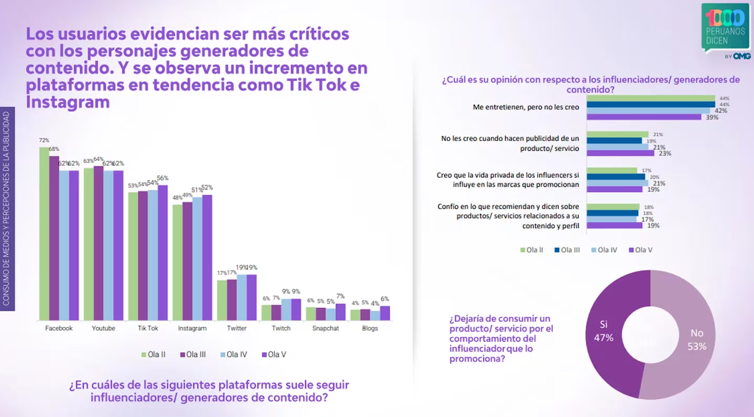
+ ANÁLISIS DE CONSUMIDORES: HÁBITOS DE CONSUMO
Fuente: https://www.infobae.com/peru/2023/09/15/estudio-revela-cuales-son-los-habitos-de-consumo-de-los-peruanos-para-mantenerse-informados/
Notes:
Fuente: https://www.infobae.com/peru/2023/09/15/estudio-revela-cuales-son-los-habitos-de-consumo-de-los-peruanos-para-mantenerse-informados/

Slide 14
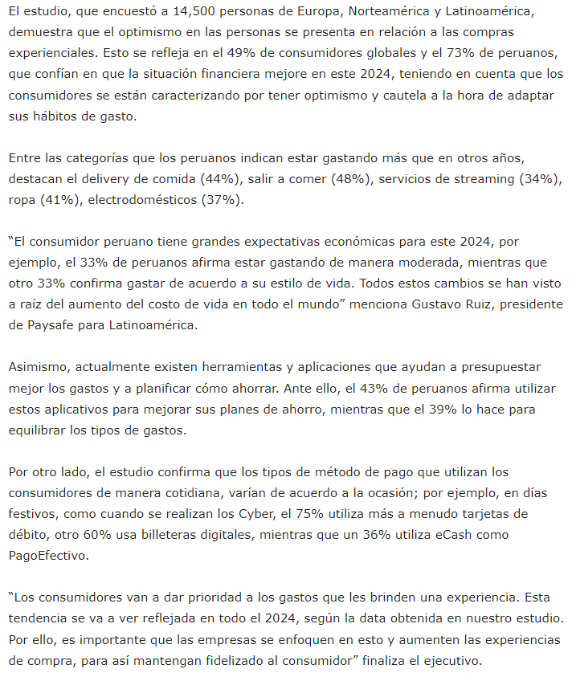
+ ANÁLISIS DE CONSUMIDORES: HÁBITOS DE CONSUMO
HÁBITOS DE CONSUMO:
52%
DE PERUANOS PRIORIZARÁ GASTO EN EXPERIENCIAS FRENTE A ADQUISICIONES
Por Revista Economía - 23 enero, 2024
Fuente: https://www.revistaeconomia.com/habitos-de-consumo-52-de-peruanos-priorizara-gasto-en-experiencias-frente-a-adquisiciones/#google_vignette
Notes:
Fuente: https://www.revistaeconomia.com/habitos-de-consumo-52-de-peruanos-priorizara-gasto-en-experiencias-frente-a-adquisiciones/#google_vignette
En esta noticia, podemos ver que el 52% de peruanos priorizará gasto en experiencias frente a adquisiciones, por lo que los negocios deben asegurarse de brindar experiencias excepcionales para fidelizar a sus clientes.

Slide 15
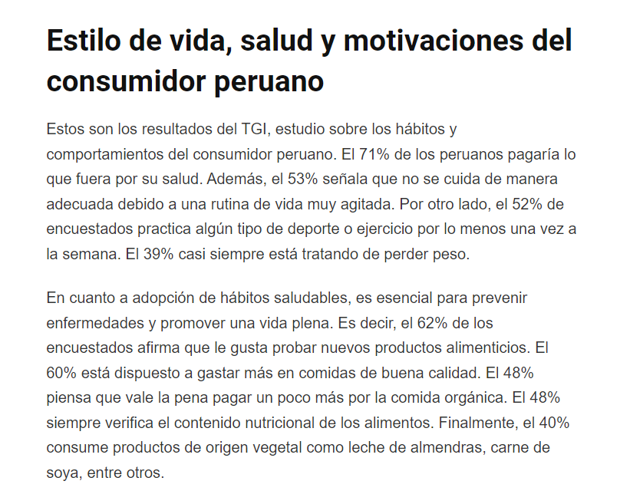
+ ANÁLISIS DE CONSUMIDORES: HÁBITOS DE CONSUMO
COMPORTAMIENTO DEL CONSUMIDOR PERUANO:
71%
PAGARÍA LO QUE FUERA POR SALUD
3 meses agos en Actualidad
Fuente: https://www.mercadonegro.pe/actualidad/comportamiento-del-consumidor-peruano-71-pagaria-lo-que-fuera-por-su-salud/
Notes:
Fuente: https://www.mercadonegro.pe/actualidad/comportamiento-del-consumidor-peruano-71-pagaria-lo-que-fuera-por-su-salud/
En esta noticia, podemos ver que las personas tienden a optar por hábitos más saludables; en ese sentido, están dispuestos a pagar más por comida saludable y de buena calidad, capaces de mejorar sus experiencias alimenticias.

Slide 16
ANÁLISIS DE STAKEHOLDERS

Slide 17


+ ANÁLISIS DE STAKEHOLDERS
STAKEHOLDERS
Los “Stakeholders”, traducido como “partes interesadas”, son individuos, grupos o instituciones interesados en las actividades o resultados de una empresa.
Acreedores
Proveedores
Clientes
Gobierno
STAKEHOLDERS
Sindicato
Directores
Medios de comunicación
Comunidad
Colaboradores

Slide 18
+ ANÁLISIS DE STAKEHOLDERS
PROVEEDORES
ACREEDORES
CLIENTES
Descripción: Empresas o individuos que suministran bienes y servicios necesarios para que la organización opere.
Intereses: Estabilidad y continuidad de las relaciones comerciales, pagos a tiempo, condiciones contractuales favorables.
Descripción: Instituciones financieras o individuos que han prestado dinero a la organización.
Intereses: Recuperación del dinero prestado con intereses, solvencia y estabilidad financiera de la organización.
Descripción: Personas o entidades que compran o usan los productos o servicios de la organización.
Intereses: Calidad del producto o servicio, buen servicio al cliente, precios justos, cumplimiento de expectativas.
Notes:
Fuente propia

Slide 19
+ ANÁLISIS DE STAKEHOLDERS
SINDICATO
MEDIOS DE COMUNICACIÓN
COLABORADORES
Descripción: Organizaciones que representan a los empleados de la empresa y defienden sus derechos e intereses laborales.
Intereses: Mejores condiciones de trabajo, salarios justos, beneficios laborales, seguridad en el empleo.
Descripción: Entidades que informan al público sobre las actividades de la organización.
Intereses: Acceso a información precisa y oportuna, transparencia, noticias de interés público.
Descripción: Empleados y trabajadores de la organización.
Intereses: Buen ambiente laboral, desarrollo profesional, reconocimiento y recompensa, estabilidad laboral.
Notes:
Fuente propia

Slide 20
+ ANÁLISIS DE STAKEHOLDERS
COMUNIDAD
DIRECTORES
GOBIERNO
Descripción: Personas que viven en la zona donde opera la organización y que pueden verse afectadas por sus actividades.
Intereses: Impacto social y ambiental positivo, oportunidades de empleo, contribución al desarrollo local.
Descripción: Miembros del consejo de administración que supervisan y guían la dirección estratégica de la empresa.
Intereses: Rentabilidad y crecimiento de la organización, cumplimiento de objetivos estratégicos, sostenibilidad a largo plazo.
Descripción: Entidades gubernamentales que regulan y supervisan las actividades de la organización.
Intereses: Cumplimiento de leyes y regulaciones, recaudación de impuestos, promoción del desarrollo económico.
Notes:
Fuente propia

Slide 21

+ ANÁLISIS DE STAKEHOLDERS
Vamos a aprender a aplicar la metodología de análisis de Stakeholders a través de un caso aplicativo:
+ 01. IDENTIFICA UN PROBLEMA O NECESIDAD INSATISFECHA DEL MERCADO ACTUAL, QUE CREAS QUE ES MUY CRÍTICO Y QUE TENGAS MUCHO INTERÉS EN SOLUCIONARLO
El problema sería la falta de accesibilidad a cuidados de las mascotas, que pueden ser costosos principalmente en servicios veterinarios y alojamiento en caso no tengas con quien dejarlos.

Slide 22

+ ANÁLISIS DE STAKEHOLDERS
+ 02. IDENTIFICA LOS PRINCIPALES STAKEHOLDERS EN TORNO A ESE PROBLEMA
Identificar quiénes tendrían este problema, quiénes lo solucionan actualmente (sea de modo parcial o total) y todos los stakeholders alrededor del problema:
Personas que tienen mascotas
Veterinarios
Hospedajes para mascotas
Tiendas de productos para mascotas
Activistas por los derechos de los animales
Colegio Médico Veterinario del Perú
Laboratorios veterinarios
Compañías de seguros
Paseadores de mascotas
Aplicaciones de mascotas

Slide 23
+ ANÁLISIS DE STAKEHOLDERS
+ 03. PARA EFECTOS ACADÉMICOS, ELIGE 4 GRUPOS DE STAKEHOLDERS Y DEFINE EL PERFIL DE CADA GRUPO
Considera de todos modos los siguientes Stakeholders:
Grupos de personas que creemos que su problema es más crítico
Grupos de personas o empresas por los que sentimos más pasión por ayudarles a solucionar su problema
Al menos, un grupo de personas o empresas que actualmente resuelven ese problema
* Si entrevistas a alguien que no pertenece a este grupo, puede ser que se desfiguren los problemas de este grupo.
Veterinarios
Personas que tienen mascotas
Tiendas de productos para mascotas
Paseadores de mascotas

Slide 24
+ ANÁLISIS DE STAKEHOLDERS
+ 03. PARA EFECTOS ACADÉMICOS, ELIGE 4 GRUPOS DE STAKEHOLDERS Y DEFINE EL PERFIL DE CADA GRUPO
Sólo entrevista personas que cumplan las características de las personas que hemos identificado.
Veterinarios
Personas que tienen mascotas
Tiendas de productos para mascotas
Paseadores de mascotas
Sólo entrevista a veterinarios.
Sólo entrevista a personas que tienen mascotas.
Sólo entrevista a dueños o empleados de tiendas de productos para mascotas.
Sólo entrevista a paseadores de mascotas.

Slide 25
VALIDACIÓN DEL PROBLEMA

Slide 26
+ VALIDACIÓN DEL PROBLEMA
Para validar el problema, debemos hacer entrevistas a profundidad.
+ 04. ENTREVISTA A 2-3 PERSONAS QUE CUMPLAN CON ESAS CARACTERÍSTICAS POR CADA GRUPO
CUESTIONARIO DE ENTREVISTA
01
Cuéntame la historia sobre cómo suele [suceder esta situación]
04
¿Cómo sueles solucionar este problema actualmente?
02
Cuéntame a qué problemas te sueles enfrentar en esta situación
05
¿Cuáles son los factores críticos para ti en torno a este problema?
03
¿Qué tan frecuente suele suceder este problema? (el que más te moleste)
06
¿Qué soluciones te gustarían para este problema?
* Entre pregunta y pregunta es recomendable indagar más y hacer varias veces la pregunta “¿por qué?”

Slide 27
+ VALIDACIÓN DEL PROBLEMA
Para validar el problema, debemos hacer entrevistas a profundidad.
+ 04. ENTREVISTA A 2-3 PERSONAS QUE CUMPLAN CON ESAS CARACTERÍSTICAS POR CADA GRUPO
Asegúrate de lo siguiente:
Lo más importante es EVITAR INDUCIR RESPUESTAS. Todo lo que nos expresen debe ser espontáneo.
NUNCA cuentes tu idea de solución ni trates de vender nada.
Entrevista a las personas de una en una, no en grupo.
Escucha mucho, cuanto más hablen mejor. Tú debes hablar muy poco.
Si la conversación se desvía y comienzan a hablarte de algo que no esperabas, ¡es mejor! Sígueles la corriente y pregúntales más pues estás descubriendo cosas nuevas que no habías pensado antes.

Slide 28
+ VALIDACIÓN DEL PROBLEMA
Para validar el problema, debemos hacer entrevistas a profundidad.
+ 04. ENTREVISTA A 2-3 PERSONAS QUE CUMPLAN CON ESAS CARACTERÍSTICAS POR CADA GRUPO
Preguntas y cosas que nunca debes decir:
“¿Has tenido la necesidad de [problema]?”
“¿Te gustaría ahorrar tiempo y dinero en…?”
“¿Te gustaría tener [algo obvio, ejemplo: un auto nuevo]?”
“¿Te gusta [algo que a todo el mundo le gusta, ejemplo: música]?”
Cualquier pregunta que terminan en “-ía”
(¿Harías…? ¿Pagarías por…? ¿Te gustaría…?) –excepto pregunta #6
Preguntas cerradas cuyas respuestas podrían ser limitadas (sí/no; blanco/negro)
Mencionar cualquier cosa que tenga que ver con tu solución.

Slide 29
+ VALIDACIÓN DEL PROBLEMA
+ 05. HABIENDO IDENTIFICADO LOS PROBLEMAS DE LOS PRINCIPALES STAKEHOLDERS, ELIGE 2 GRUPOS MÍN. (STAKEHOLDER + PROBLEMA)
Con esto podemos decidir cuáles serían nuestros posibles stakeholders más prometedores (los más motivados y rentables) y los problemas o necesidades que deberíamos solucionar.
POSIBLES
CLIENTES
PROBLEMA
A SOLUCIONAR
PROPUESTAS DE SOLUCIÓN
Personas que tienen mascotas
Falta de accesibilidad a los servicios correspondientes a mascotas
¿?
¿?
¿?
¿?
¿?
Veterinarios
Desorganización en la atención de mascotas
¿?

Slide 30
+ VALIDACIÓN DEL PROBLEMA
+ 06. GENERA PROPUESTAS DE SOLUCIONES INNOVADORAS A PARTIR DE LOS PROBLEMAS DE LOS STAKEHOLDERS
¿Qué IDEAS se me pueden ocurrir para que…
… los veterinarios puedan organizar mejor sus tiempos para atender mascotas?
(Cliente 1 y Problema 1)
… las personas que tienen mascotas pueden acceder a servicios para sus mascotas?
(Cliente 2 y Problema 2)
Veterinario virtual
Dietas personalizadas a cargo de nutricionista
Clínica móvil para mascotas
Plataforma de servicios integrales para mascotas
Seguros para mascotas
Desarrollo de fármacos antifúngicos (para combatir hongos)

Slide 31
ANÁLISIS DE LA COMPETENCIA

Slide 32

+ ANÁLISIS DE LA COMPETENCIA
COMPETIDORES
Los competidores son empresas que ofrecen productos y servicios para satisfacer las necesidades de los clientes, a través de estrategias en la que intentan quitarse participación de mercado y precios determinados por la oferta y demanda.

Slide 33
+ ANÁLISIS DE LA COMPETENCIA
¿QUÉ INFORMACIÓN NOS INTERESA OBTENER DE LOS COMPETIDORES?
OBJETIVOS Y ESTRATEGIAS:
Permite identificar a que esa empresa le está dando más importancia, si será la utilidad o rentabilidad, la participación de mercado, el crecimiento, el liderazgo tecnológico o de servicio, etc. El conocer sus objetivos, nos permite predecir las acciones que realizarán y prepararnos para ello.
FORTALEZAS Y DEBILIDADES:
Nos permitirá responder mejor a sus ataques o si decidimos atacar, nos permite planear una estrategia que golpee mucho más.
CON QUÉ COMPETIDORES VAMOS A INTERACTUAR:
Nos permite identificar con qué tipo de competidores vamos a interactuar y por ende adecuar nuestra estrategia de marketing.

Slide 34




+ ANÁLISIS DE LA COMPETENCIA
Objetivos | "Para el año 2036, nuestro objetivo es haber servido a 2 mil millones de consumidores globales, empoderar a 10 millones de empresas rentables y crear 100 millones de empleos" (Alibaba, 2020) | Satisfacer y atraer clientes. Aumentar su participación de mercado y sus ingresos; introducir otros servicios de marketing y promoción | Aumentar las ventas a los consumidores estadounidenses que compran en línea. Mejorar los rendimientos de su alcance comercial internacional. Reducir sus gastos. | Aumentar sus ventas y el precio de sus acciones para mantenerse competitivos en el mercado.
Estrategias | Liderazgo en costos: uso de tecnología, no tiene inventarios ni tiendas físicas | Liderazgo en costos: combinación de economías de escala, innovación de procesos comerciales y diversificación comercial | Liderazgo en costos: automatización y tecnología, y gastos mínimos en recursos humanos | Diferenciación: enfoque en ofrecer estilo, servicio excepcional de atención al cliente a través de productos de moda.
Recursos y capacidades | Fortalezas: Líder de comercio electrónico y nube en China Compañías relacionadas que contribuyen a la economía digital de los negocios Asociaciones estratégicas para crear propuestas de valor a nivel mundial Debilidades: Presencia limitada en el extranjero Disminución de los márgenes de EBITDA Alta dependencia del mercado chino | Fortalezas: Marca fuerte Orientación al cliente Diferenciación e innovación Debilidades: Modelo de negocio imitable Penetración limitada en los mercados en desarrollo Presencia física limitada Bajos márgenes de rentabilidad | Fortalezas: Marca reconocida como el minorista más grande del mundo Amplia gama de productos Alta eficiencia de la cadena de suministro Debilidades: Condiciones laborales y alta rotación de empleados Limitada diferenciación en la experiencia del servicio Calidad inferior de sus productos | Fortalezas: Red de distribución en todo EE.UU. Automatización y bajos costos de producción Sólida situación financiera debido a sus ingresos y participación en la NYSE Debilidades: Presencia limitada sólo a EE.UU. Inversión insuficiente en I&D Disminución de sus márgenes de rentabilidad
Notes:
Fuente propia

Slide 35

+ ANÁLISIS DE LA COMPETENCIA
¿CÓMO ANALIZO A MI COMPETENCIA?
Observando.
¿QUÉ DEBO OBSERVAR O ANALIZAR?
Productos o Servicios
Estrategias de Ventas y Marketing
Volumen de ventas
Precios
Recursos y cantidad de Empleados
Posicionamiento en el mercado
Cuentas anuales
¿CÓMO HACERLO?
Empieza por internet, En la web de la empresa puedes encontrar precios, tarifas, puntos de ventas, servicios y productos. Varias colocan su informe anual, ahí encontrarás datos de ventas y facturación, así como su crecimiento con respecto a años anteriores.
Investiga en otras páginas web, en foros y redes sociales.
Prensa (tanto online como impresa) y las publicaciones especializadas.

Slide 36

CONCLUSIONES MÁS REFERENCIAS

Slide 37

+ CONCLUSIONES
Los “Stakeholders” son las partes interesadas en el negocio, tales como los clientes, los competidores, los accionistas, los empleados, el gobierno, y la sociedad en general.
El análisis de Stakeholders se hace a través de entrevistas a profundidad para validar el problema que queremos solucionar y generar nuestras primeras propuestas de negocio innovadoras.
Los clientes son quienes consumen nuestros productos, por lo que es muy importante conocer sus problemas y adecuar nuestras propuestas de solución.
Los competidores son las empresas o emprendimientos que actualmente solucionan esos problemas, por lo que es importante identificarlos, así como conocer sus propuestas de valor, estrategias y principales fortalezas y debilidades para definir la mejor manera de competir con ellos.

Slide 38

BIBLIOGRAFÍA MÁS REFERENCIAS

Slide 39

+ BIBLIOGRAFÍA
Arias, F. (2023). Estudio revela cuáles son los hábitos de consumo de los peruanos para mantenerse informados. Infobae. https://www.infobae.com/peru/2023/09/15/estudio-revela-cuales-son-los-habitos-de-consumo-de-los-peruanos-para-mantenerse-informados/
Kotler Capitulo 18. (2020). [Video]. Obtenido de https://www.youtube.com/watch?v=UkB3tP9rfPg&ab_channel=ANUORAGUILAR
Madison. (2018). ¿Como analizan las empresas los hábitos de consumo?. Recuperado de https://madisonmk.com/como-analizan-las-empresas-los-habitos-de-consumo-aprende-como-hacerlo/
Revista Economía. (2024). Hábitos de consumo: 52% de peruanos priorizará gastos en experiencias frente a adquisiciones. https://www.revistaeconomia.com/habitos-de-consumo-52-de-peruanos-priorizara-gasto-en-experiencias-frente-a-adquisiciones/#google_vignette

Slide 40
+ BIBLIOGRAFÍA
Rodrigues, N. (2024). Stakeholders: qué son y cuál es su impacto en las empresas. HubSpot, Inc. https://blog.hubspot.es/sales/que-es-stakeholder
Rojas, A. (2024). Comportamiento del consumidor peruano: 71% pagaría lo que fuera por su salud. Mercado Negro. https://www.mercadonegro.pe/actualidad/comportamiento-del-consumidor-peruano-71-pagaria-lo-que-fuera-por-su-salud/

